Slide 1
פיקוד העורף
כרגולטור המיגון
רס"ן משה שלמה - ראש מדור הנדסת מיגון ורגולציה
25/02/20

Slide 2
תפקידי המחלקה
צמצום פערי המיגון לאזרחים ע"י מחקר ופיתוח שיטות מיגון חדשות.
צמצום פערים למפעלים קיימים ומיגון מלא למפעלים חדשים מסכני אוכלוסייה.
הבטחת מערך הרגולציה בתחום המיגון (מתן היתרי הג"א, כתיבה ועדכון תקנות ומפרטים,
הכשרה ופיקוח על מכוני בקרה).
ביצוע פרויקטים לאומיים למיגון, לאזרח ולתשתיות המדינה.
בניית מרכיבים פיזיים ותומכים למיגון יישובים.
קביעת הנורמות החוקיות בתחום המיגון ברמה הלאומית.
נציגות פיקוד העורף בוועדות התכנון והבנייה ובמועצה הארצית.

Slide 3


התפיסה המבצעית של פקע"ר
חיזוק החוסן הלאומי והצלת חיים במצבי חירום
פיקוד ושליטה:
המטרה:
מאמץ התמיכה בחזית
מאמץ שגרת החירום
מאמץ הצלת החיים
המאמצים:
סיוע בתפקוד משק המדינה
ומוסדותיה, וקיום שגרת חירום
לתושביה במשך כל העימות
מזעור הנפגעים והנזק
בעת אירוע בעורף
התכליות:
סיוע למאמץ הלחימה בחזית
פעולות תמיכה בחזית:
תרומה לתהליך קבלת ההחלטות
במטה הכללי
2. סיוע לפיקודים המרחביים בתחומי
הג"א
3. סיוע בהתגוננות העורף הצבאי
פעולות שגרת חירום:
תמיכה ברשויות המקומיות
תמיכה במשרדי הממשלה ובגופי
תשתית.
3. סיוע למשטרת ישראל
במשימות בטחון פנים וסד"צ
אבני היסוד בהתגוננות אזרחית:
מדיניות ההתגוננות
התרעה
מיגון פיזי
הסברה
חילוץ והצלה
הפעולות:

Slide 4

תפיסת המיגון הלאומית
העורף האזרחי יותקף באופן מסיבי ולאורך זמן, בכל עימות עתידי
קימת סבירות לשימוש בנשק בלתי קונבנציונאלי.
תקיפת העורף תכוון לריכוזי אוכלוסייה, בנשק סטטיסטי ובנשק מדויק לתשתיות
חיוניות ואתרים אסטרטגיים.
לא ניתן למנוע לחלוטין פגיעה בעורף באמצעות הגנה אקטיבית.
מיגון פיזי הוא מרכיב משמעותי ואפקטיבי בצמצום הפגיעה באזרחים, והוא
מהווה חלק מ"חבילת המיגון" לאזרח שכוללת גם התרעה,מיגון אישי והנחיות.
בנוסף לכך,תורם המיגון פיזי גם ליצירת חוסן אישי, קהילתי ולאומי.
האזרח יעדיף את פתרון המיגון על פי ניסיונו, נטיית ליבו וסביבתו.
הנחות יסוד לתפיסה

Slide 5
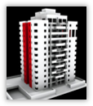
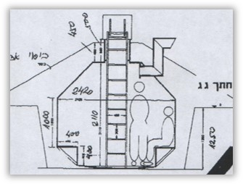
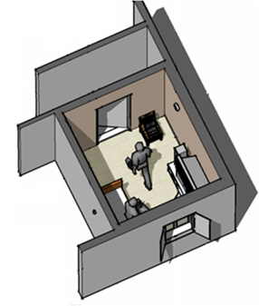
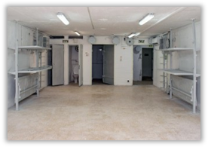

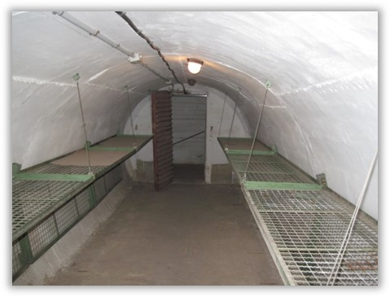

תפיסת המיגון הלאומית
1992
1972
1951
אישור תקנות למרחבים מוגנים (ממ"ד, ממ"ק, ממ"מ)
התאמת האיום לנוכח לקחי מלחמת המפרץ
(זמן התרעה, פיזור תוחלת הנזק)
אישור תקנות ההתגוננות לבניית מקלטים
התאמת איום האב"כ ורסס מוגבר לנוכח לקחי מלחמת ששת הימים.
חקיקת חוק הג"א
חיוב התקנת מקלטים ומחסות עבור האוכלוסייה הסובבת (בשיוך אזורי)

Slide 6
הנגשת המידע התכנוני למיגון
בשנה האחרונה מתבצעת עבודה מקיפה להנגשת תקנות ומפרטי התכנון למרחבים מוגנים ,תוך שילוב אמצעים ממוחשבים להצגתם.
במהלך השנה נכתבו 10 מפרטי ביצוע לטובת יצירות פירוט התקנות ובהירותן.
צומצמו סתירות בחומרים קיימים ואוחדו 68 הנחיות ענף לכדי 11 בלבד.
בחודש האחרון הושלם "מידעון ממחושב למתכנן מרחבים מוגנים" אשר מכיל בתוכו אלגוריתם חכם המאפשר סינון חומרי תכנון על פי אופי המבנה המתוכנן. http://migun.netlify.com/

Slide 7
קידום תמ"אות בתחום המיגון
הצורך: עיגון עקרונות מיגון מרחביים והנחיות למוסדות התכנון בדבר קידום מיזמים למיגון ברשות משרד הביטחון.
השיטה: כתיבת הוראות תמ"א בנושאים שונים במטרה להקל על עבודת הפיקוד ותיחום נושאים אש אינם מעוגנים בחוק הג"א או בתקנות.
מה נעשה עד כה?:
אישור תמ"א 40 (יולי 19) , להסדרת העקרונות המרחביים וההנדסיים למיגון תשתיות לאומיות ושירותים חיוניים מפעלים , תחנות כוח, בתי חולים, מתקני גז ועוד).
אישור תמ"א 40 א'/ 1 (ממתין לאישור ממשלה), אשר מטרתה הסדרה תכנונית (הכוללת הקלות) להוספת מרחבים מוגנים במסגרת תכנית "מגן הצפון".
גיבוש תמ"א 40 /1 (נמצאת בניסוח הוראות), להסדרת עקרונות לעידוד הוספת מרחבים מוגנים בכלל המדינה ובניית מיקלוט המוני לצורכי הרשות המקומית ומשרדי הממשלה בהפעלת שירותים חיוניים בחירום. וכן, עיגן עקרונות מרחביים להתקנת צופרים ואמצעים לחילוץ והצלה.

Slide 8
תקנות הפטור 2019:
חידושים והקלות עיקריים
מגזר פרטי
מגזר ציבורי
מתן פטור ממיגון למבנים המוגשים ב"שימוש חורג"- עד 5 שנים.
מתן פטור לפעוטונים וגני ילדים פרטיים –המוגשים ב"שימוש חורג".
הסדרת מיגון בהפרטת קיבוצים תוך שיוך מקלטים קיימים.
מתן פטור ליח"ד המוגשות במסגרת הוראת שעה לפיצול דירות.
מתן פטור למבנים בנחלות- (לא למגורים) בתנאי למיגון במרחק 40 מטר.
מתן פטור ממיגון למבני שימור- לאחר שהוכח כי לא ניתן הנדסית לבנות מיגון.
מתן פטור לעסקים ומבנים קטנים עד 70 מ"ר (תחנת מוניות, קיוסקים וכדומה).
מתן פטור ממיגון לסככות ללא קירות (הקלה עבור מפעלים ותעשיות)
הגדלת מס' היחידות המוכרות לפטור בבתי קיט (צימרים)-משלושה לארבעה.
סיווג מבני חקלאות למתן פטור ממיגון (חממות, אורוות פרטיות) בשיתוף משרד החקלאות.

Slide 9
ביכורים
פקע"ר כרגולטור
 | התהליך היום | התהליך לאחר שינוי הארגוני | אחוז חסכון
משך זמן המתנה לאישור הג"א | כ-3 שבועות | 5 ימים | 400%
משך זמן המתנה לערעור | כ-2 שבועות | 3 ימים | 450%
עלות לאזרח בהוצאת גרמושקה לאישור הג"א | כ – 4000 ש"ח לפרויקט פשוט | 0 | 108 מש"ח. בהתחשב שמאושרים כ 27,000 יח"ד בשנה
הספקי מהנדסי הג"א | כ – 20 פרוייקטים ביום עבודה | 32 פרוייקטים ביום עבודה | 30%
מערך מהנדסים ישן
מערך עתידי
ביקורת לאישור אכלוס לאחר בניה | המתנה כ 3 שבועות | 5 ימים (בהליך עבודה מול הרשות להסמכת מעבדות) | 400%
המערכת מאפשרת התקדמות בתהליך איחוד משרדי מהנדסים

Slide 10
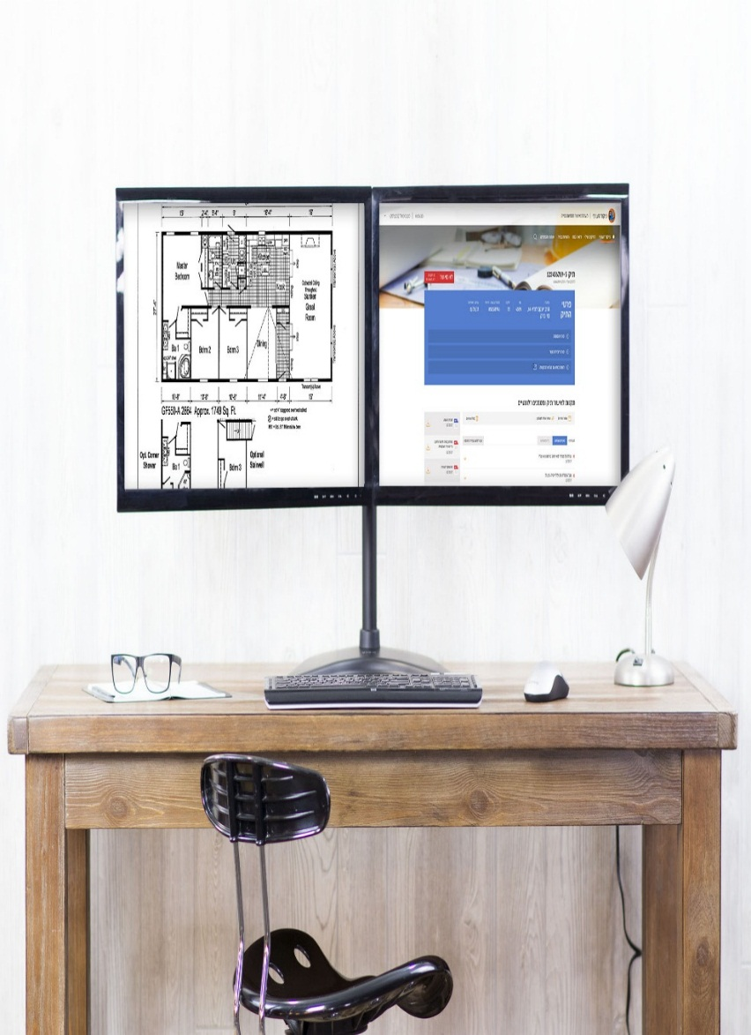
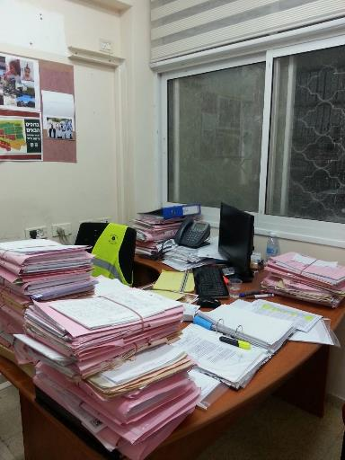
עקרונות תהליך שינוי הארגוני
מצב נוכחי
מצב עבר
טכנולוגיה
ידע
כוח אדם
לאחר רישוי מקוון
טרום רישוי מקוון
פקע"ר כרגולטור
שרות ונגישות

Slide 11






העתיד - טכנולוגיה
בפיקוח ובקרה של מערך הרגולציה של פקע"ר
-SASAהלבנה אוטומטית
DC - מטריקס
AZUR – ארכיון ניהול ידע
רישוי זמין
חומ"ס
אינטרנט
פיקודי
פורטל
רשויות
מדלי"ק
משרדי אדריכלים אזרחיים
משרדי מהנדסים מחוזיים
מכוני בקרה

Slide 12


Slide 13
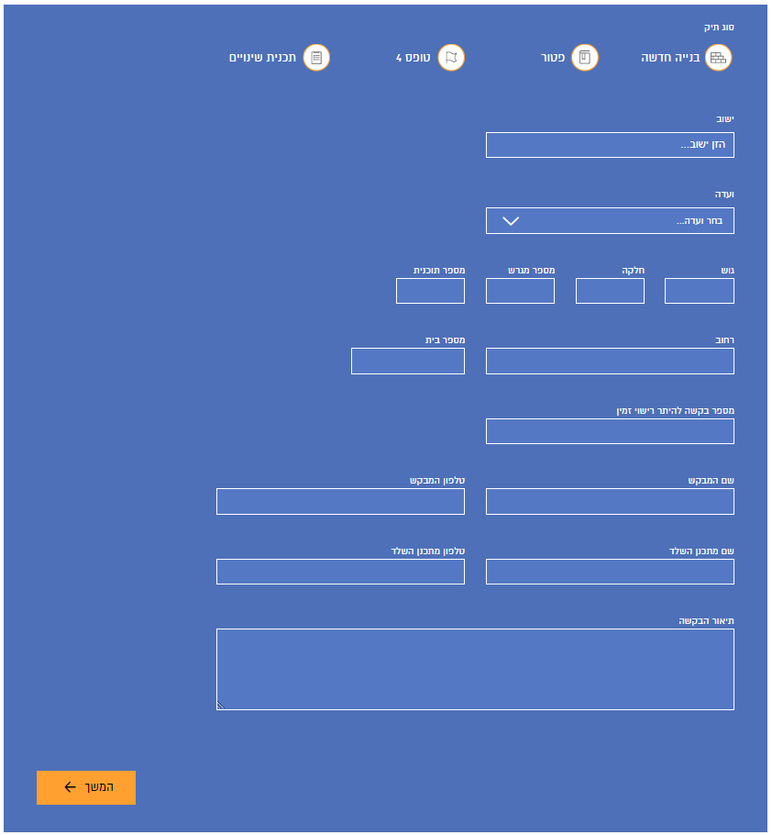

Slide 14
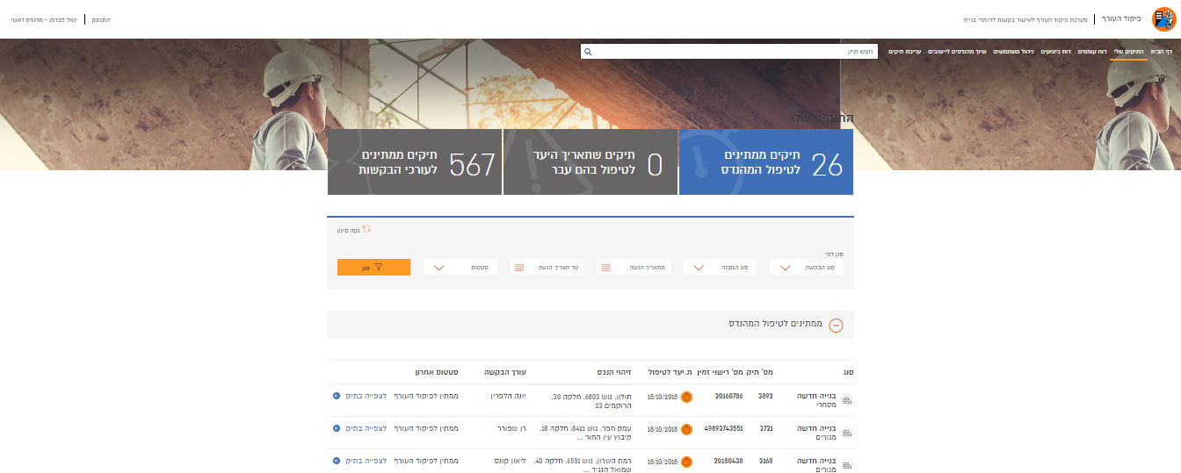

Slide 15
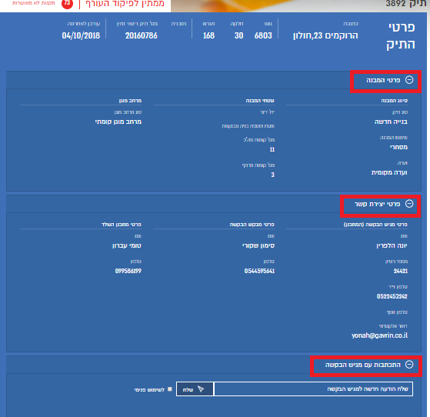
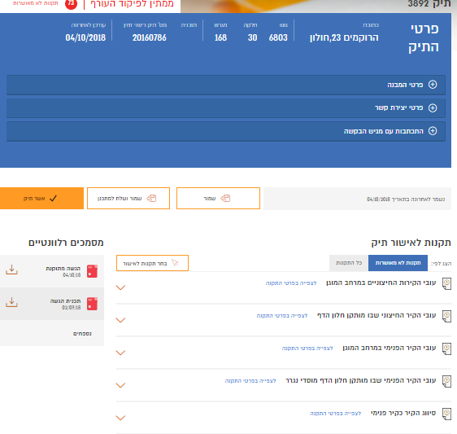

Slide 16
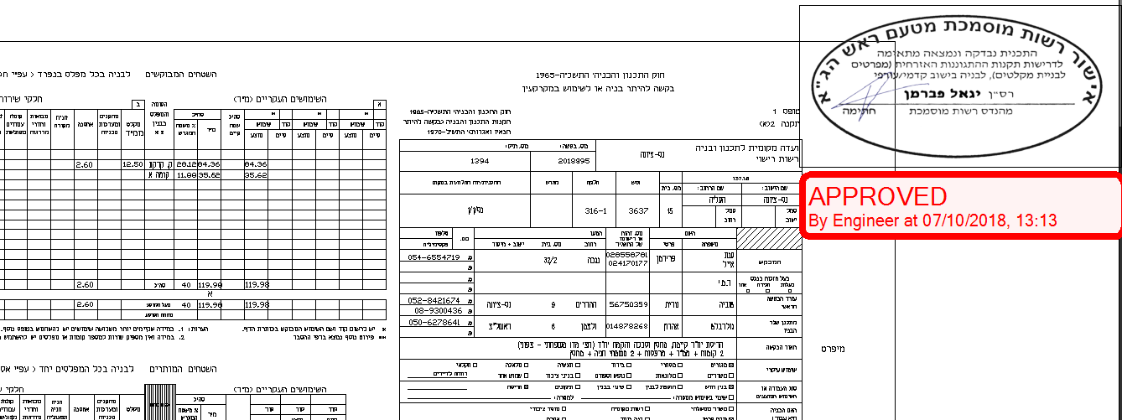
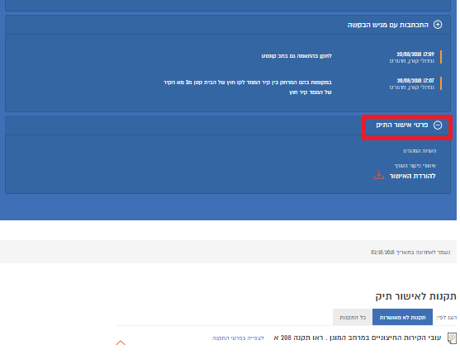

Slide 17
יעדי מערכת מחשוב היתרים
מענה ממוחשב מקצה לקצה (מפתיחת תיק ועד ט4) ויכולת ניתוב רגולטורי בין המהנדסים.
ייעול ושיפור השירות הניתן לאזרח המבקש היתר הג"א, המערכת מקצרת את זמני ההמתנה ב50% עד כימים ספורים לקבלת היתר הסופי.
קיצור תהליך בחינת תיק עבור מהנדסי פקע"ר, חיסכון של כ30% בזמן עבודת המהנדסים.
הנגשת מידע רלוונטי לציבור הרחב מתוך המערכת.
סטנדרטיזציה של בדיקה ושרות
צמצום התלות הגאוגראפית
לאחר רישוי מקוון
טרום רישוי מקוון
פקע"ר כרגולטור

Slide 22
שייכות, בעלות ופיקוח, בטיפוסי המיגון השונים.
לאומיים
(מקלטים המוניים, מחסות המוניים,
תשתיות לאומיות)
ציבוריים
(מקלטים ציבוריים, ממ"מ)
פרטיים
(ממ"ד, ממ"ק,
מקלט פרטי משותף)
אחריות אחזקה
אחריות אחזקה
אחריות אחזקה
טרם נקבע
רשות מקומית/בעלים פרטיים/המוסד
דייר/ועד בית
אחריות אכיפה
אחריות אכיפה
אחריות אכיפה
טרם נקבע
פקע"ר/משרד ממשלתי
רשות מקומית

Slide 23
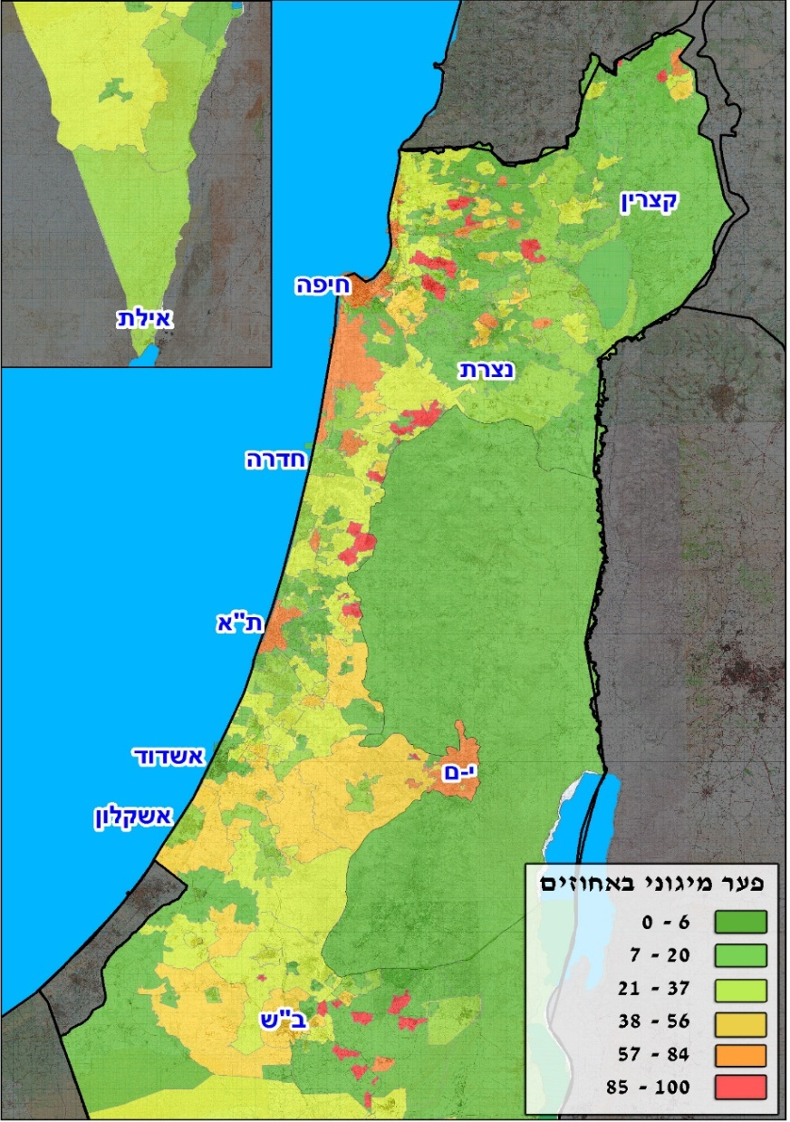
נתוני המיגון במדינת ישראל
מיגון תקני | כמות מתמגנים | אחוז ביחס לאוכלוסייה
ממ"ד | 3,502,226 | 38.38%
מקלוט פרטי משותף | 2,501,392 | 27.41%
מקלוט ציבורי | 550,542 | 6.03%
מיגון המוני (חניונים ותת קרקע) | 131,163 | 1.43%
כמות אוכלוסיה בעלת מיגון תקני / תת קרקעי | 6,687,243 | 73.29%
פער מיגון לאוכלוסייה | 2,437,192 | 26.71%

Slide 24


המעגל השלם לצמצום פערי המיגון
פרוייקטי מיגון לאומיים לשירותים חיוניים
4
רגולציה והחלטות ממשלה הובלת תכניות לאומיות
1
5
2
תמי"ר - שימוש במיגון הקיים ובתת קרקע לצמצום הפער
בנייה חדשה ממוגנת בכל הרבדים
6
3
אחזקת מקלטים ציבוריים כשירות ונעילה
מחקר ופיתוח לשיפור איכות ומגוון פתרונות המיגון

Slide 25
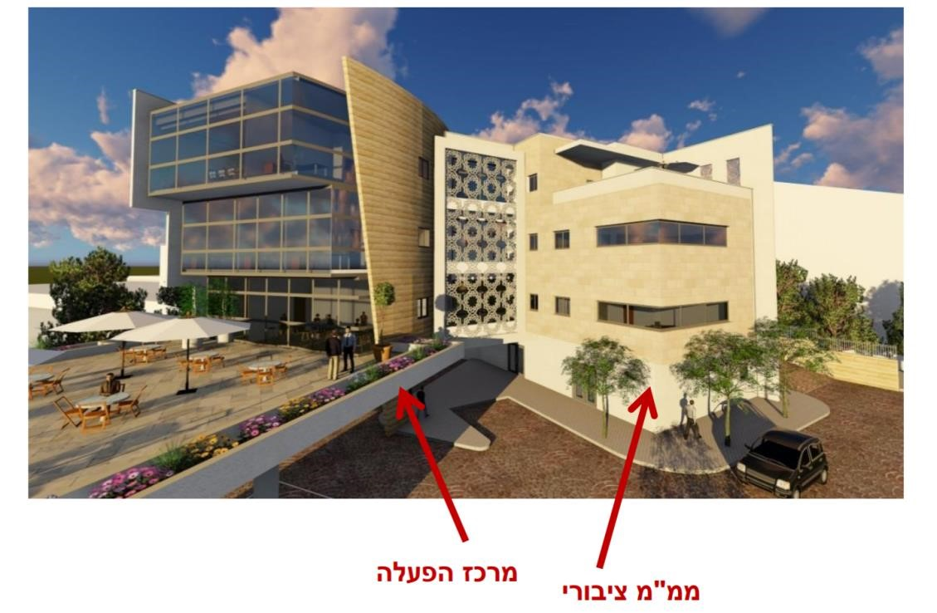
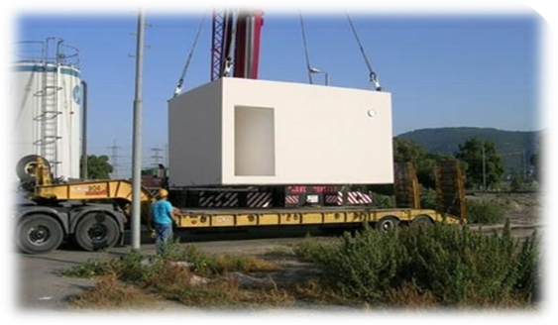
כלכלה שיתופית בתחום המיגון
במסגרת עבודת הפיקוד בהטמעת מרכיבי "הכלכלה השיתופית, מחלקת מיגון רואה לנכון עבודה במספר כיווני פעולה:
גופים נדבניים (פילנתרופיה) לשיפוץ מקלטים , רכישה והצבת מיגוניות : "קרן היסוד", "קק"ל", "הסוכנות היהודית", "הקרן לידידות", "פדרציה יהדות צפון אמריקה".
קיום שותפויות למיגון במיזמי בנייה: "טוטו", "מפעל הפיס", משהב"ש, רשויות מקומיות, משרדי ממשלה.
עיגון סטטוטורי בתחום המיגון: תמ"א 40, תמ"א 38.

Slide 26
הגדרות חוקיות בתחום המיגון
חוקים (חקיקה ראשית): מחייבים את הרשות המבצעת והשופטת, החוק קובע
את רמת הפירוט הראשונה של הנורמות - "חוק ההתגוננות האזרחית 1951".
תקנות (חקיקת משנה): נקבעות ע"י הרשות המבצעת, לרוב שרים, תקנה
מחייבת את הרשות המבצעת ואת הציבור- "תקנות ההתגוננות האזרחית 1991".
הנחיות פנימיות: בניגוד לתקנות, לא חייבות בפרסום ברשומות.- " הנחיות ענף , מפרטים ,נהלי משרדי המהנדס".

Slide 27

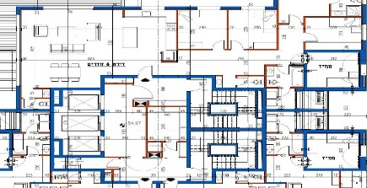
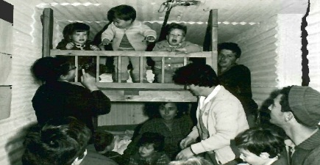

עיקרי התשתית המשפטית- חוק הג"א 1951
קביעת התקנת מקלט בכל "בית" או "מפעל" (ס' 14 א', ב' לחוק).
קביעת המפרטים ההנדסיים והתכנוניים של המקלטים (ס' 11 לחוק הג"א).
בחינת כל בקשה למתן פטור ממיגון (ס' 14 ז' לחוק הג"א).
בקרה ופיקוח על מפעלים מסכנים אוכלוסייה(ס' 22 ב לחוק הג"א).

Slide 29
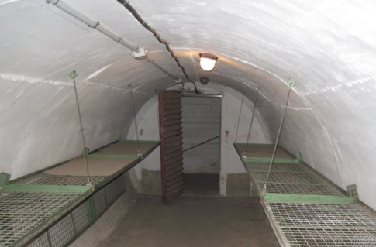
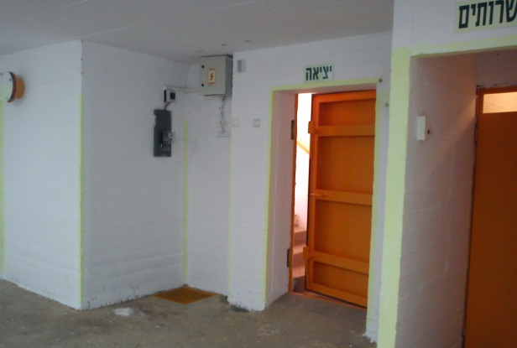

התפתחות ציר המיגון
1951
חקיקת חוק הג"א
חיוב התקנת מקלטים ומחסות עבור האוכלוסייה הסובבת( ללא שיוך מקומי)
1972
אישור תקנות ההתגוננות
התאמת איום האב"כ ורסס מוגבר, לנוכח לקחי מלחמת ששת הימים.
1992
אישור תקנות למרחבים מוגנים (ממ"ד, ממ"ק, ממ"מ)
התאמת האיום לנוכח לקחי מלחמת המפרץ (זמן התרעה, פיזור תוחלת הנזק).

Slide 30
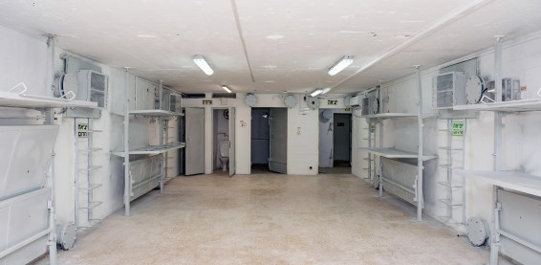
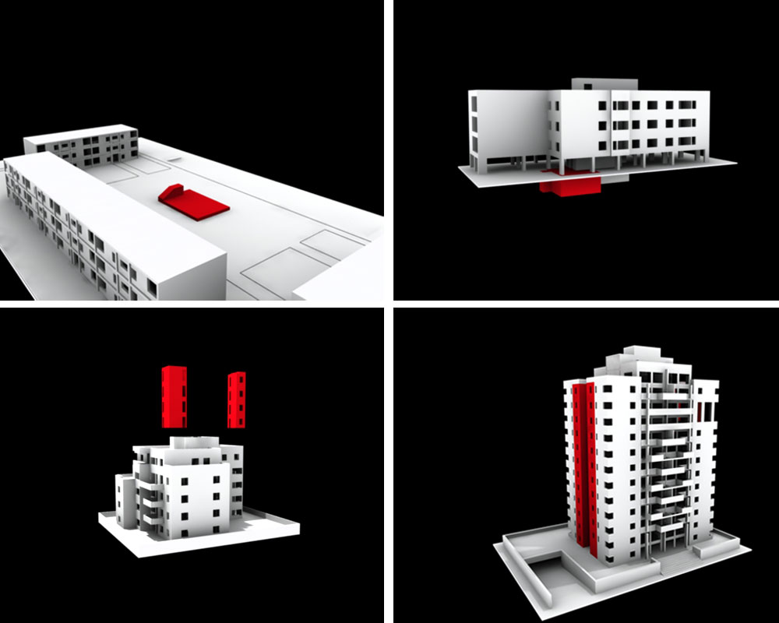

מקלט ציבורי
המקלט הציבורי, נועד כאמור עבור סגירת פערי מיגון לבתים ישנים שנבנו ללא מקלטים
תיקניים כגון: מבני שיכונים- "רכבת", צריפים, בתים פרטיים ועוד.
המקלט הציבורי נמצא בבעלות ובאחריות אחזקה וניהול של הרשות המקומית.
מיקום ופריסת המקלטים הציבוריים במרחב, נקבעו במרחקי גישה של עד 150מ' מהבתים.
ניתן להסב שימוש נוסף בשגרה במקלטים (בית כנסת, מועדון שח ועוד) באישור הרשות המקומית וזאת בכדי לתרום לאחזקתו ולצמצום ליקויים מבניים בשוטף.

Slide 31
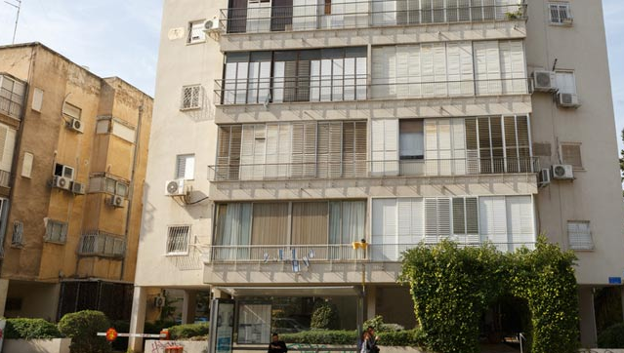
מקלטים פרטיים-משותפים
מקלטים פרטיים-משותפים, נבנו עבור בתים פרטיים ומשותפים במהלך
השנים 1972-1992.
השינוי המהותי בטיפוס זה, הוא העברת אחריות הניהול והאחזקה של המקלטים לידי
הדיירים הפרטיים וועד הבית וזאת מתוקף בעלותם הבלעדית בנכס זה.
לרשות המקומית קיימת האחריות בחוק על אכיפת האחזקה של מקלטים אלו על ידי קיום פיקוח על הדיירים- באמצעות חוקי עזר מקומיים.

Slide 32
מרחבים מוגנים (ממ"ד, ממ"ק, ממ"מ)
מלחמת המפרץ אשר פרצה ב-1991, כללה איום ממשי והיוותה נקודת מפנה נוספת וחדשה בתפיסת המיגון. במלחמה, נעשה לראשונה שימוש בטילים מונחי מטרה.
עקב כך, גובשה תפיסת מיגון חדשה ומעודכנת, המענה המיגוני שהוגדר הינו: מרחבים מוגנים מבטון מזוין בהתאם לקריטריון מיגון כנגד סקאד ,B במרחק פגיעה של 15 מטר מהמבנה. המסוגלים לתת מענה בזמן הכניסה למרחב המוגן על-פי זמן ההתרעה החדש:
עד 3 דקות.
בנוסף, הותאמו מרחבים מוגנים מוסדיים עבור השימושים השונים הקיימים (חינוך , מסחר, בריאות ועוד).תכן טיפוסי מיגון אלו, מוחמרים במעט ממרחבים מוגנים דירתיים וזאת עקב הגידול הפוטנציאלי במספר המתמגנים- תחולת נזק גובהה.

Slide 33
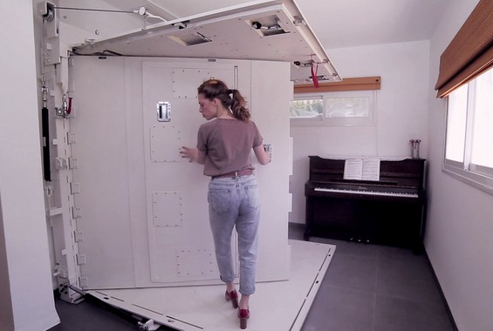
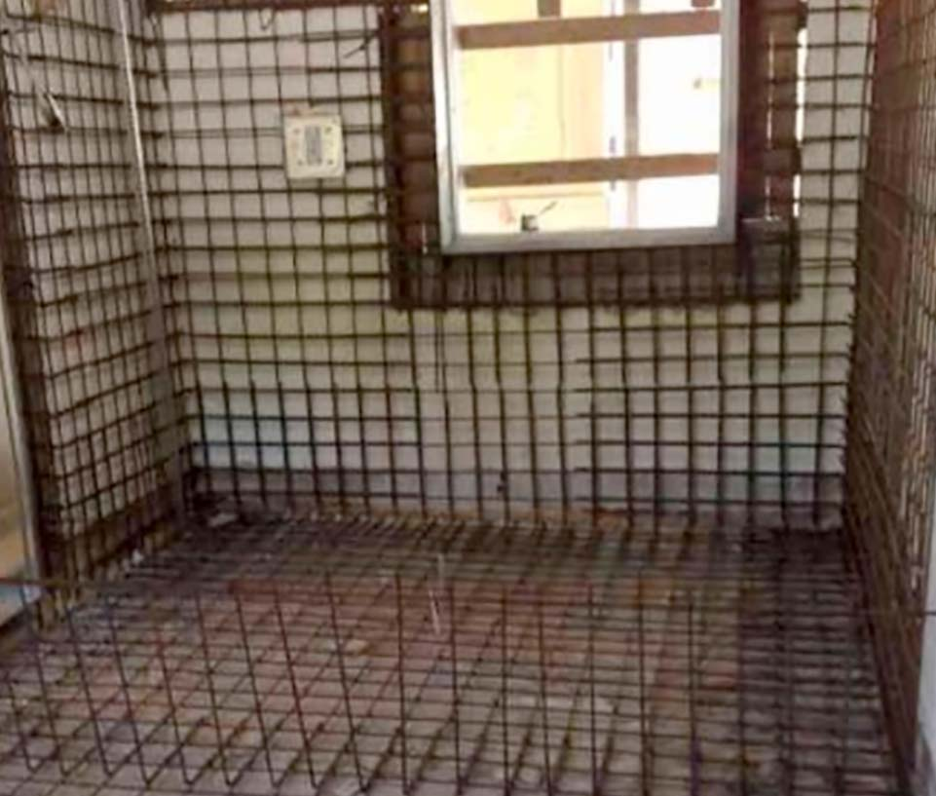
שיפורי מיגון/"חדר מחוזק"
ביצוע יציקות בטון בחלק הפנימי של חדר מגורים כולל החלפת חלון ודלת ואבטחת אטימות.
חדר מחוזק מבוצע כאשר, הוכח כי, לא ניתן לבצע מבחינה פיזית- הנדסית, מרחב מוגן תיקני.
החדר המחוזק, מיושם בחלל פנימי ככל הניתן, וכולל מספר שיטות לרווחת המתכנן והלקוח.
עמידתו בפני הדף ורסיסים הינו נמוך מאשר מרחב מוגן, אך מאפשר מענה מיגוני גבוהה ביחס לחדר "רגיל".

Slide 34
התייחסות סטטוטורית של פקע"ר להיתרים המוגשים
אישור הג"א
בקשה לבניית מיגון חדש (ס' 14ג')
כלל בסיס:
כל מבנה מגורים ומוסדי אשר לא קיים לו מענה מיגוני יחויב בהתקנת מיגון.
מנחה חוקתי:
תקנות המפרטים לבניית מקלטים.
בנוסף לכך:
- כל פיצול דירה המתבצע במבנה קיים.
- בקשה לתוספת למבנה העולה על שטח של 12 מ"ר (שטח עיקרי)
-בקשות לשינוי ייעוד.
בקשה לפטור ממיגון (ס' 14ז')
כלל בסיס:
מבנה הקיים בתוכו מרכיב מיגון תיקני (מקלט או מרחב מוגן) והוא תקין (כשירות מינימלית) – יהיה זכאי לפטור.
מנחה חוקתי:
מסמך מדיניות הפטור- הכללים למתן פטור 2014.
בנוסף לכך:
-תוספות למבנים קיימים עד 12 מ"ר- פטורים ממיגון.
-עסקים קטנים עד 70 מ"ר פטורים.
-מבנים חקלאות מסוימים כגון: סככות וחממות – פטורים.
כלל המבנים הזכאים לפטור והתנאים מפורטים במסמך מדיניות הפטור , אשר עתיד להפוך לתקנה בשנת העבודה הנוכחית.
המלצה לאישור איכלוס (טופס 4)

Slide 35
החובה בבניית מיגון פיזי בחוק ההתגוננות האזרחית התשי"א 1951
התקנת מקלטים בבתים ובמפעלים
14. (א) בכל בית או סמוך לו יהיה מקלט שישמש בעיקרו את דיירי הבית ובני אדם הרגילים לבקר בו.
(ב) בכל מפעל או סמוך לו יהיה מקלט שישמש בעיקרו את עובדי המפעל ובני אדם הרגילים לבקר בו.
(תיקון מס' 2) תשכ"ט-1969
(ג) לא יינתן היתר על פי שום חוק הדן בתכנון ובבניה להקמת בית או מבנה שהוא כולו או בעיקרו מפעל, או להקמת תוספת להם, אלא אם –
(1) תכנית הבניה שעליה יינתן ההיתר כוללת התקנת מקלט לבית, למבנה או לתוספת להם, או שתכנית התוספת להם כוללת הגדלת המקלט הקיים כפי שהרשות המוסמכת אישרה אותה, או שניתן, לפי סעיף זה, פטור מחובת הקמת המקלט או הגדלתו;
"מפעל" פירושו – מבנה של קבע או חלק ממנו, המשמש או המיועד לשמש, מקום עבודה או מקום עסק שעובדים בו לא פחות מעשרה בני אדם בבת אחת או שמבקרים בו כרגיל לא פחות מעשרים בני אדם בבת אחת;
"בית" פירושו – מבנה של קבע, הנפרד בבינויו ממבנים אחרים המשמש או המיועד לשמש לשהיית בני אדם בו, למעט מבנה שהוא כולו או בעיקרו מפעל
"מקלט" פירושו – מבנה או מקום אחר שהותקן לשמש מקלט, הכל לפי התכנית שהרשות המוסמכת אישרה אותה

Slide 36
הסמכות למתן פטור ממיגון בחוק הג"א (ס' 14ז')
רשות מקומית, באישור הרשות המוסמכת, רשאית –
(תיקון מס' 10) תשנ"ב-1992 (תיקון מס' 15) תשע"א-2011
(1) לפטור בעלי בתים מסויימים מהחובה להתקין מקלט נפרד לכל בית, בתנאי שבעלי אותם הבתים יתקינו מקלט שישמש במשותף את בתיהם, או בלי תנאי זה, אם היא סבורה שתנאי המקום או נסיבות אחרות מצדיקים זאת;
(2) לפטור בעל מפעל מהחובה להתקין מקלט, אם יוכיח להנחת דעתה, שבאותו מבנה שבו נמצא המפעל או סמוך לו יש מקלט שיכול לשמש מחסה גם לעובדי המפעל ולמבקרים בו ויש גישה נוחה מהמפעל אל אותו מקלט;
(תיקון מס' 10) תשנ"ב-1992
(3) לפטור בעל בית או בעל מפעל, המקים בבית או במפעל תוספת מבנה, מהחובה להתקין מקלט או להגדיל את המקלט הקיים אם הוכח, להנחת דעתה, אחת מאלה:
(א) לא ניתן להקים או להגדיל מקלט קיים בנכס שבו מבוקשת תוספת הבניה, ובלבד שמגיש הבקשה השתתף בקרן שכספיה יועדו להקמת מקלטים ציבוריים, שיפורם או הגדלתם.
(ב) תנאי המקום או נסיבות אחרות מצדיקים מתן פטור, ובין השאר, שבאותו בית או מפעל, יש מקלט שיוכל לשמש מחסה גם למחזיקים בתוספת המבנה. פטור לפי פסקת משנה זו יכול שיהא מותנה בהשתתפות בקרן כאמור בפסקת משנה (א), בהתאם לתנאים שייקבעו בתקנות.

Slide 37
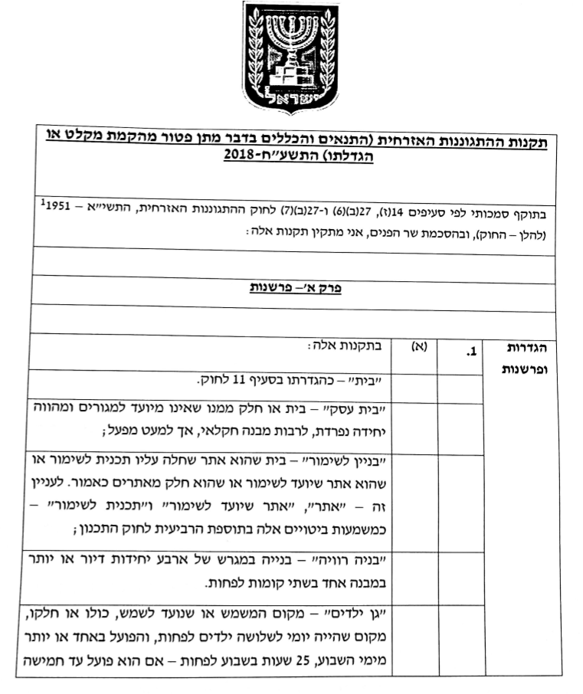
תקנות ההתגוננות האזרחית (התנאים והכללים בדבר מן פטור מהקמת מקלט או הגדלתו) התשע"ט 2019
בשנת 2005, נוסחו טיוטה לתקנות לפטור ממיגון אשר מפרטות את התנאים והמקרים למתן פטור מהקמת מקלט או הגדלתו, טיוטה זו לא אושרה ונשארה בגדר מסמך מדיניות מנחה.
בשנה האחרונה, חודשה הטיוטה ונוספו בתוכה התייחסיות רחבות יותר (מבנים לשימור, עסקים קטנים, סככות, מבני חקלאות, ועוד)
הטיוטה נערכה משפטית והועברה לאישור משרד המשפטים- נמצאת כרגע בתהליכי אישור.
במסגרת השינויים העיקריים הוחלט להוסיף פרק לאופן הגשת הבקשה לפטור ובה מצוינים הכללים להגשת הבקשה וכן את החובה הנדרשת ממגיש הבקשה ומוסד התכנון להעביר את הבקשה מחדש להתייחסות פקע"ר במידה וחלים בה שינויים ממועד אישורה.

Slide 38
תקנות הפטור 2019:
חידושים והקלות עיקריים
מגזר פרטי
מגזר ציבורי
מתן פטור ממיגון למבנים המוגשים ב"שימוש חורג"- עד 5 שנים.
מתן פטור לפעוטונים וגני ילדים פרטיים –המוגשים ב"שימוש חורג".
הסדרת מיגון בהפרטת קיבוצים תוך שיוך מקלטים קיימים.
מתן פטור ליח"ד המוגשות במסגרת הוראת שעה לפיצול דירות.
מתן פטור למבנים בנחלות- (לא למגורים) בתנאי למיגון במרחק 40 מטר.
מתן פטור ממיגון למבני שימור- לאחר שהוכח כי לא ניתן הנדסית לבנות מיגון.
מתן פטור לעסקים ומבנים קטנים עד 70 מ"ר (תחנת מוניות, קיוסקים וכדומה).
מתן פטור ממיגון לסככות ללא קירות (הקלה עבור מפעלים ותעשיות)
הגדלת מס' היחידות המוכרות לפטור בבתי קיט (צימרים)-משלושה לארבעה.
סיווג מבני חקלאות למתן פטור ממיגון (חממות, אורוות פרטיות) בשיתוף משרד החקלאות.

Slide 39
תהליך הגשת הבקשה לפטור ממיגון
פתיחת בקשה חדשה במערכת רישוי מקוון פקע"ר
בחינת הבקשה על ידי "רשות מוסמכת" (מהנדס פקע"ר) והשלמת מסמכים.
מתן החלטה
שלילית הבקשה
אישור הבקשה
אפשרות להגשת ערר
שלילה מוחלטת

Slide 40
חידושים בתחום המו"פ

Slide 41
תוקף אישורי הג"א

Slide 42
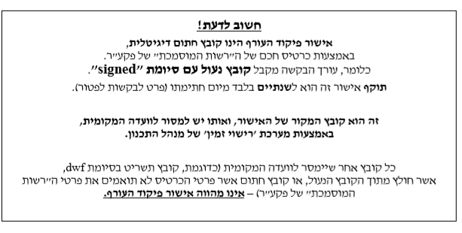

Slide 43
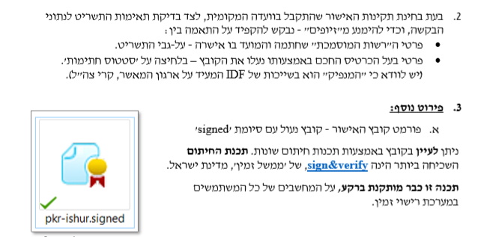

Slide 44
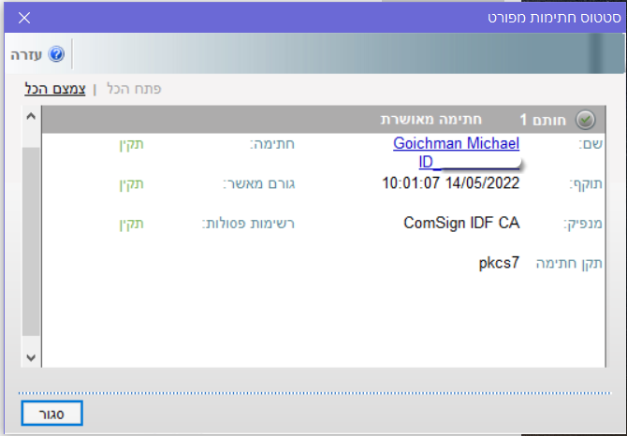
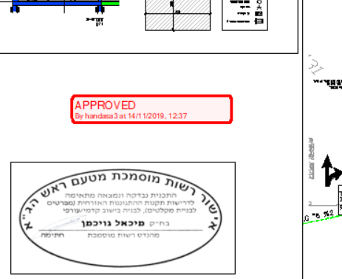

Slide 45
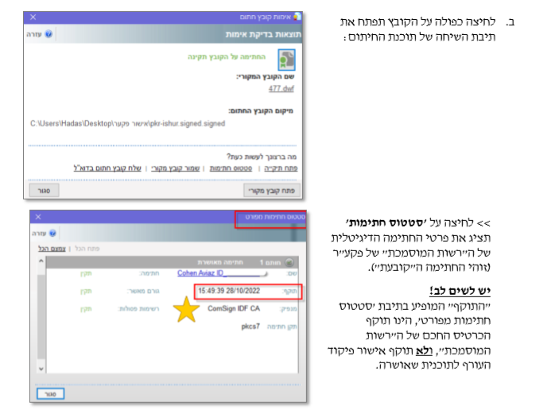

Slide 46
